Slide 1
Arcidiocesi di Salerno Campagna Acerno CONVEGNO PASTORALE DIOCESANO 16-17-18 giugno 2015
“Scoperchiarono il tetto
dalla parte dov’era Gesù”
(Mc 2,4)
Sinodalità – Conversione – Missione

Slide 2
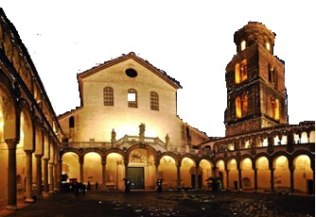
Il cammino della Chiesa salernitana
alla luce dell’Evangelii Gaudium
Notes:
La mia relazione non è un lavoro solitario, ma frutto di una narrazione a più voci del cammino diocesano intrapreso negli ultimi anni
Il mio intervento è teso a fare il punto della situazione della nostra diocesi
così come emerge dai piani pastorali,
dal cammino che tante volte si cela dietro a questi contributi
che sempre di più rappresentano delle linee-guida della programmazione delle nostre parrocchie
Registriamo da subito come l’appuntamento annuale del convegno diocesano è sempre più un evento di Chiesa,
- un evento preparato da una lettura della realtà diocesana,
- un evento che coinvolge i diversi soggetti della pastorale diocesana e delle nostre parrocchie;
per questo motivo ci ritroviamo nuovamente in questa cornice per riprendere il nostro cammino
– guidati dallo Spirito Santo – facendo tesoro di quanto emerso finora.

Slide 3
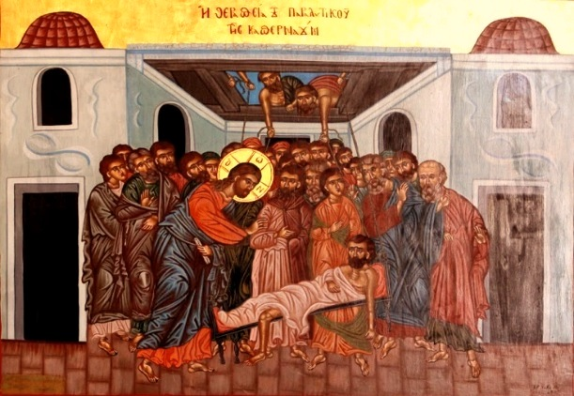
Per una
Chiesa
… che non resta chiusa nel recinto
… che usa tutti i mezzi per sanare i mali che affliggono l’uomo
… che mostra con chiarezza e coraggio
“il luogo dove è Gesù”
Notes:
L’icona dei portatori del paralitico che abbiamo ascoltato e che ci è stata magistralmente dischiusa dalla meditazione di p. Ernesto,
mi suggerisce l’idea di fondo che è alla base dello Strumento di lavoro che passerò a presentarvi:
raccogliere le difficoltà e le speranze della nostra Chiesa,
verificare la nostra familiarità con l’uomo e Cristo,
avvicinare a Cristo chi non lo ha mai conosciuto,
chi lo ha dimenticato, chi crede di possederlo.
L’icona evangelica di Marco mostra una Chiesa come “casa dal tetto scoperchiato” che accompagna l’uomo con tutte le sue ferite al Signore Gesù.
Una Chiesa che non resta chiusa nel recinto, ma si muove verso gli uomini bisognosi della grazia del Vangelo.
Una Chiesa che usa tutti i mezzi per sanare i mali che affliggono l’uomo nella sua individualità e nella sua esperienza familiare e sociale.
Una Chiesa che si pone in uscita per portare gli uomini al Signore della Vita e il Signore della Vita agli uomini.
Una Chiesa che non rinuncia a confrontarsi con il mondo e con le sue problematiche, mostrando a tutti con chiarezza e coraggio “il luogo dove è Gesù”: il Mistero Pasquale che salva la persona intera e offre all’umanità la prospettiva del Comandamento Nuovo dell’amore, per guarire ogni ferita dell’anima e del corpo.

Slide 4
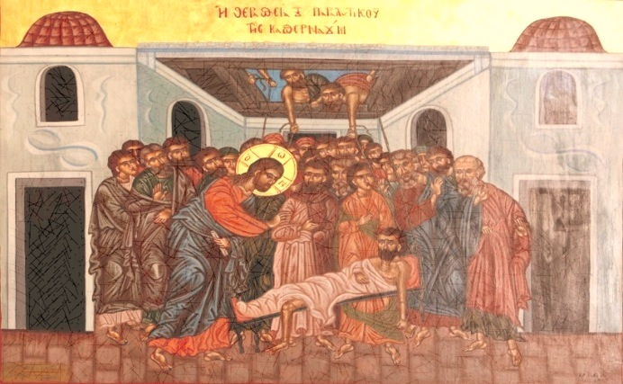
Un percorso a piccoli passi
2 L’iniziazione cristiana
3 La famiglia
come soggetto
e risorsa
4 Stile sinodale e familiare,
verso le periferie dell’umano
1 Centralità
di Gesù Cristo
Notes:
Un percorso a piccoli passi:
2010-2011: Traccia “Dal Vangelo alla vita, dalla vita al Vangelo”, Itinerario Pastorale Diocesano per un accompagnamento alla vita cristiana
1) 2011-12 Piano Pastorale “Ripartire da Cristo”
2) 2012-13 Piano Pastorale “Famiglia, vivi e trasmetti la fede” (sull’iniziazione cristiana)
3) 2013-14 Piano Pastorale “Credi nel Signore Gesù e sarai salvato tu e la tua famiglia”
l’azione si svolge in una casa: luogo del vivere e dell’incontro quotidiano della famiglia:
“piccola chieda domestica” e culla dell’amore e dell’educazione dei figli;
- 4) 2014-15 Orientamenti Pastorali “Seguimi”. Questi Orientamenti non consistono in un nuovo programma pastorale, ma vogliono cogliere la ricchezza dei passi che abbiamo compiuto in questi anni fecondi e ricchi di impegno per rilanciarli in quella prospettiva di evangelizzazione e conversione pastorale che il Santo Padre chiede a tutta la Chiesa.

Slide 5
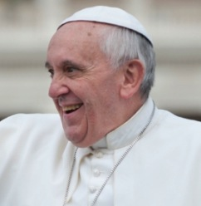
Notes:
Il cammino sinodale della nostra comunità diocesana si è snodato durante quest’anno
a partire dai sentieri Tracciati dagli Orientamenti Pastorali 2014-15 “Seguimi”.
La ricezione del documento “programmatico” per la Chiesa di papa Francesco “Evangelii Gaudium”
rimane punto di riferimento imprescindibile per la Nuova Evangelizzazione (la bussola)
Stimolati dalle sfide della società contemporanea,
ci poniamo in ascolto dei bisogni reali dell’uomo per portare a tutti il Vangelo della Vita.

Slide 6
Un cambio di prospettiva
Riconquistare spazi che pensiamo ormai perduti
Rivalutare quello che ci appartiene
Appassionarci alle nuove frontiere che lo Spirito ci indica.
Notes:
L’annuncio del Vangelo, nei nostri Orientamenti, è diventato il punto focale
che ci esorta ad uscire e abbandonare l’atteggiamento pessimistico e lamentoso.
Le difficoltà, le ferite e il cammino lungo che ci resta ancora da compiere non devono essere fonte di rassegnazione e chiusura,
ma stimoli a riconquistare spazi che pensiamo ormai perduti,
a rivalutare quello che ci appartiene
e ad appassionarci alle nuove frontiere che lo Spirito ci indica.

Slide 7
Stile laboratoriale scelta strategica e non occasionale
Azione pastorale non più per settori e a “singhiozzo” con “il prurito della novità”
Un orizzonte
ben chiaro
Una processualità che cerca
di coinvolgere tutti nei vari livelli
SINODALITA’
Notes:
Una lezione da non dimenticare
– che abbiamo già sperimentato l’anno scorso e che è stata la caratteristica dell’equipe che ha preparato questo convegno –
è lo stile laboratoriale: è sempre più una scelta strategica e non occasionale.
- Il principio che fonda lo stile laboratoriale è la sinodalità
e il dispiegarsi nel tempo dell’azione pastorale non più per settori e a “singhiozzo”
con “il prurito della novità” fine a se stessa,
ma con un orizzonte ben chiaro
e con una processualità che cerca di coinvolgere tutti nei vari livelli;

Slide 8
L’itinerario delle nostre Comunità parrocchiali e delle Aggregazioni laicali potrà essere differenziato
nei tempi e nelle modalità di percorrenza,
ma
ciò che conta è che possiamo ri-orientare i nostri passi dandoci obiettivi e mete in comune.
Le programmazioni e le diverse iniziative proposte
dagli Uffici diocesani, dalle Associazioni, dai Movimenti, dalle Foranie e dalle Parrocchie
troveranno in questo strumento pastorale
le linee guida
e gli spunti per una verifica
di un corale agire ecclesiale.
Notes:
Dalla lettera del vescovo che introduce gli orientamenti dello scorso anno ….
L’itinerario delle nostre Comunità parrocchiali e delle Aggregazioni laicali potrà essere differenziato
nei tempi e nelle modalità di percorrenza,
ma
ciò che conta è che possiamo ri-orientare i nostri passi dandoci obiettivi e mete in comune.
Le programmazioni e le diverse iniziative proposte
dagli Uffici diocesani, dalle Associazioni, dai Movimenti, dalle Foranie e dalle Parrocchie
troveranno in questo strumento pastorale
le linee guida
e gli spunti per una verifica
di un corale agire ecclesiale.

Slide 9
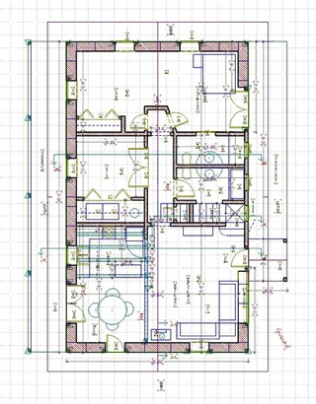
Programmare
un’azione pastorale
è lavorare con un progetto
è diverso dal procedere a rimorchio o in modo estemporaneo
comporta il riconoscimento di responsabilità
è rispondere ad un’esigenza di continuità
Suppone che non ci sia un processo di delega in cui alcuni pensano ed organizzano per tutti.
La vita della Chiesa è legata al
discernimento comunionale,
insieme si costruisce con uno sguardo prospettico.
Notes:
(T. CITRINI, Il laico nella Chiesa particolare. Sussidio per la scuola di base per operatori pastorali della diocesi di Milano, Milano 1992, 83)
Perché quest’insistenza nel programmare un’azione pastorale?
Cosa intendiamo per programmare?
è lavorare con un progetto
è diverso dal procedere a rimorchio o in modo estemporaneo
comporta il riconoscimento di responsabilità
è rispondere ad un’esigenza di continuità
Suppone che non ci sia un processo di delega in cui alcuni pensano ed organizzano per tutti.
La vita della Chiesa è legata al discernimento comunionale,
insieme si costruisce con uno sguardo prospettico.

Slide 10
Dinamismo di coinvolgimento …
CONVEGNO DIOCESANO
ANNUALE
ORIENTAMENTI
PASTORALI
TRACCIA
INDICAZIONI PASTORALI
CONVEGNO DIOCESANO
STRUMENTO DI LAVORO
ASCOLTO
CONDIVISIONE
CORRESPONSABILITA’
Gruppo di
coordinamento
Notes:
Questa slide vi permette di vedere il dinamismo sinodale che si è innestato nella nostra vita ecclesiale.
Questo stile chiarisce ulteriormente l’idea del laboratorio pastorale permanente.

Slide 11
In ascolto della nostra diocesi
Foranie
Parrocchie
Movimenti
e Associazioni
Uffici pastorali
Notes:
Gli Orientamenti Pastorali ci chiedevano di collegare ogni Convegno annuale
in un dinamismo di coinvolgimento della base ecclesiale
perché le domande e le istanze delle persone e di ogni realtà potessero essere accolte e finalizzate a una adeguata conversione pastorale.
La nostra diocesi presentando una configurazione geografica, storica, e culturale estremamente variegata rende altresì necessario questo stile di coinvolgimento e ascolto.
Stiamo costruendo una rete di coinvolgimento,
in uno stile familiare inteso non come un “semplice modo di procedere”,
ma come un costruire insieme
tenendo davanti a noi la complessità della realtà che ci ha interrogati e spinti al cambiamento di prospettiva.
Prima di tutto i meccanismi decisionali della Curia sono stati i primi ad essere interessati da questo tipo di approccio sinodale: - - l’interazione tra alcuni uffici legati alla pastorale familiare, della catechesi e della carità;
- la costituzione del gruppo di coordinamento pastorale diocesano formato da sacerdoti, religiosi e laici che si incontrano periodicamente.
- Gli incontri mensili tra il Vescovo e i Vicari foranei, quello del vescovo con tutti i sacerdoti, la sensibilità per i preti anziani e giovani.
L’auspicio è che quanto stiamo sperimentando nella diocesi possa avere ricadute nelle foranie, nelle parrocchie e in tutti gli ambiti ecclesiali.

Slide 12
Notes:
I vari contributi pervenuti hanno permesso di delineare le linee di questo “Strumento di Lavoro”,
quale pista che può aiutarci a concretizzare un maggiore slancio missionario
per restituire a tutti la bellezza e la forza di quel Primo Annuncio che salva tutto l’uomo,
come ci viene indicato dalla Evangelii Gaudium, e costituisce il “cuore” dei nostri Orientamenti Pastorali.
Questo documento, necessariamente sintetico, è dato a tutti per poter facilitare un maggior confronto e una crescita in chiave missionaria e di conversione pastorale.
La Traccia di lavoro ha sollecitato le parrocchie e le foranie a verificare con quanta convinzione gli Orientamenti Pastorali fossero stati attuati.
Nel contempo è stata un “richiamo” ulteriore a fare il punto della situazione sulle nostre comunità e a rilanciare con vigore la conversione pastorale auspicata dalla Evangelii Gaudium e declinata poi dalla nostra Diocesi attraverso gli Orientamenti in termini di “carta programmatica a lungo termine” per realizzare il rinnovamento della pastorale diocesana.

Slide 13
L’Evangelii Gaudium è stata accolta positivamente dalle comunità parrocchiali.
Ha riacceso l’entusiasmo al rinnovamento e avviato uno spirito di maggior coraggio nelle scelte pastorali.
I temi che hanno maggiormente provocato sono stati quelli
- della famiglia
- e della missionarietà della Chiesa nelle periferie dell’esistenza umana.
Notes:
A questo punto – dopo avervi delineato la genesi di questo contributo – passo a presentarvi quanto emerso dalla TRACCIA.
L’Evangelii Gaudium è stata accolta positivamente dalle comunità parrocchiali.
Ha riacceso l’entusiasmo al rinnovamento e avviato uno spirito di maggior coraggio nelle scelte pastorali.
I temi che hanno maggiormente provocato sono stati quelli
della famiglia
e della missionarietà della Chiesa nelle periferie dell’esistenza umana.

Slide 14
Il volto delle nostre comunità
I laici
presenza vivace e generosa
faticosa sinergia tra sacerdoti e operatori pastorali
difficoltà di collaborazione tra le diverse Aggregazioni Laicali
Le Foranie
stanno acquisendo uno stile comunionale e di corresposabilità
deve maturare una capacità sinergica di lettura, programmazione e verifica dell’azione pastorale
difformità territoriale
tendenza all’autoreferenzialità
Gli Organismi di partecipazione
organismi non pienamente valorizzato
svolgono un ruolo ancora prevalentemente passivo
crescente consapevolezza ministeriale del laicato
Notes:
La presenza dei laici è molto vivace e generosa, ma ancora legata ad una dimensione di collaborazione con il clero e, in qualche caso, ad una certa autoreferenzialità.
A livello diocesano si riscontrano, non di rado, grandi difficoltà nel realizzare sinergia tra sacerdoti e operatori pastorali,
come pure tra operatori delle diverse Aggregazioni Laicali,
con il rischio di un indubbio indebolimento della sinodalità,
cosa che trasforma il dialogo in monologo e l’incontro in scontro di opinioni.
Gli organismi di partecipazione (Consiglio pastorale, Consiglio Affari Economici, etc.)
sono presenti nelle realtà parrocchiali medio-grandi
e svolgono un ruolo ancora relativamente passivo rispetto alle indicazioni del parroco,
che resta il protagonista principale della vita pastorale delle nostre comunità.
I Consigli pastorali parrocchiali sono uno strumento non pienamente valorizzato.
La crescente consapevolezza ministeriale del laicato lascia però ben sperare in un progressivo esercizio della corresponsabilità.
Le foranie stanno diventando sempre più delle realtà non meramente burocratiche e funzionali,
ma stanno acquisendo uno stile comunionale e di corresponsabilità, soprattutto presso il clero.
Ovviamente c’è tanto ancora da fare rispetto ad una capacità sinergica di lettura, programmazione e verifica dell’azione pastorale.
A volte problemi quali
le distanze,
una certa difformità territoriale,
le resistenze a lavorare insieme dovute ad una visione tradizionalista del prete tuttofare,
frenano il comune desiderio di un cammino condiviso che emerge soprattutto presso il laicato.
Il nuovo Statuto che stabilisce la natura e le funzioni del Vicario Foraneo potrà sensibilizzare maggiormente i sacerdoti
in funzione di una pastorale d’insieme.

Slide 15
Prospettive pastorali…
Stile familiare e sinodale, sviluppato attraverso processi graduali
Stile missionario sistematico e orientato alla quotidianità, superamento di una logica pastorale incentrata sui soli momenti forti
“Trasformare le nostre comunità in luoghi di rigenerazione della fede
in cui condividere
le proprie domande più profonde
e le preoccupazioni del quotidiano,
in cui esercitare
il discernimento evangelico
sulla propria esistenza ed esperienza
al fine di orientare
al bene e al bello
le proprie scelte individuali
e sociali”
(EG 77).
Notes:
Il nostro lavoro non vuole essere semplicemente di registrazione di difficoltà,
ma – nell’ottica di una Chiesa che guarda con fiducia se stessa e che sa fare tesoro anche delle sue ferite –
delinea anche delle prospettive,
cioè uno sguardo che ci può spingere a rimetterci in moto piuttosto che ripiegarci sui nostri problemi.
In merito al volto delle nostre comunità ricordo le parole d Papa Francesco:
“Trasformare le nostre comunità in luoghi di rigenerazione della fede in cui condividere le proprie domande più profonde e le preoccupazioni del quotidiano, in cui esercitare il discernimento evangelico sulla propria esistenza ed esperienza al fine di orientare al bene e al bello le proprie scelte individuali e sociali” (EG 77).
Anche i nostri Orientamenti hanno sintetizzato quanto il Papa ha auspicato attraverso il riferimento allo stile familiare, sinodale e missionario.
Stile familiare e sinodale, sviluppato attraverso processi graduali
Stile missionario sistematico e orientato alla quotidianità, superamento di una logica pastorale incentrata sui soli momenti forti

Slide 16
Primo annuncio - Parola -Celebrazione - Vita
Il ruolo della Parola di Dio nell’evangelizzazione risulta ancora legato alle forme tradizionali
La centralità della Parola rimane spesso circoscritta a momenti occasionali
la vita liturgica delle nostre comunità è ancora troppo legata a forme spesso di stampo tradizionalistico.
Prospettive
È necessario che si trovi maggiore armonizzazione tra Parola/vita sacramentale e culto/vita quotidiana.
Notes:
Primo Annuncio - Parola di Dio – Celebrazione – Vita
Il ruolo della Parola di Dio nell’evangelizzazione risulta ancora legato alle forme tradizionali.
La centralità della Parola, per tutti indiscussa, rimane diffusamente circoscritta a momenti occasionali.
La Sacra Scrittura continua, per la maggioranza del popolo di Dio, ad essere alquanto sconosciuta, poco praticata e non tradotta in scelte di vita.
Anche il richiamo della Evangelii Gaudium sull’importanza dell’omelia ai fini dell’evangelizzazione, tra l’altro, richiede ancora un maggiore confronto tra i sacerdoti e un ascolto delle esigenze concrete del popolo di Dio.
Accanto ad essa, la vita liturgica delle nostre comunità è ancora troppo legata a forme spesso di stampo tradizionalistico.
PROSPETTIVE
La liturgia come fonte e culmine della vita cristiana è una priorità per l’evangelizzazione. È necessario che si trovi maggiore armonizzazione tra Parola/vita sacramentale e culto/vita quotidiana.
Come aiutare a cogliere il principio unitario che scaturisce dalla vita liturgica in cui il Primo Annuncio della fede trova sorgente e capacità di rivitalizzazione nell’armonia tra Parola/sacramento/vita?

Slide 17
Primo annuncio – Pastorale Familiare
La famiglia resta ancora luogo marginale rispetto alla programmazione pastorale
Viene avvicinata soprattutto in momenti “tradizionali”, che restano comunque preziosi e da non sottovalutare.
Gli orientamenti hanno risvegliato il desiderio e la necessità di un coinvolgimento delle famiglie non tanto come destinatarie di una proposta, ma realmente protagoniste della vita ecclesiale
Emerge la necessità di accompagnare e
sostenere la famiglia nei compiti
che le sono propri
Poche risultano le iniziative
intraprese per le famiglie “ferite”
Notes:
Primo Annuncio - Pastorale familiare
La famiglia resta ancora un luogo marginale rispetto alla programmazione pastorale.
Viene avvicinata soprattutto in momenti “tradizionali”, che restano comunque preziosi e da non sottovalutare.
L’insistenza negli ultimi anni su una pastorale familiare non più settoriale, ma anima dell’azione della Chiesa, ha quantomeno posto il problema e risvegliato il desiderio e la necessità di un coinvolgimento delle famiglie non tanto come destinatarie di una proposta, ma realmente protagoniste della vita ecclesiale.
La famiglia “come principale via di evangelizzazione” (Giovanni Paolo II) deve ancora trovare un assetto adeguato nella vita di tante comunità. Le risposte pervenute hanno sottolineato la necessità di accompagnare e sostenere la famiglia nei compiti che le sono propri: vivere e riscoprire la propria vocazione sponsale, accogliere la vita nascente, educare i figli, aprirsi all’accoglienza dell’altro e alla missionarietà.
Poche risultano le iniziative intraprese per le famiglie “ferite”.

Slide 18
Prospettive…
Sinodo della Famiglia
accompagnamento della persona e della famiglia
Pastorale Matrimoniale
percorsi di formazione integrale della persona
Pastorale Battesimale
luogo sorgivo della formazione della persona che
abbraccia la vita nel suo insieme.
Lo stile di accoglienza si rivela come l’attuale testimonianza evangelica in risposta alle istanze della società odierna.
Notes:
PROSPETTIVE
Il Sinodo sulle sfide pastorali della famiglia, voluto da papa Francesco, apre scenari nuovi rispetto a uno stile di accompagnamento della persona e della famiglia, nel suo nascere e nel suo crescere, che diventa sempre più impellente nel mondo attuale.
La lettura che la Chiesa fa della fragilità umana e delle ferite presenti a vari livelli della vita familiare ci inducono a riconsiderare con un criterio inclusivo una maggiore attenzione verso le persone, che si faccia sollecitudine, tenerezza e compassione.
Lo stile di accoglienza, anche di tutte le forme di diversità, si rivela come l’attuale testimonianza evangelica in risposta alle istanze della società odierna.
Il superamento dei “corsi” in favore di un percorso di formazione integrale della persona è un auspicio che resta da concretizzare.
Occorre formare operatori capaci di andare incontro alle realtà delle famiglie contemporanee, ai difficili ambiti della vita quotidiana, alle periferie geografiche talvolta emarginate nei fatti dalla vita della nostra Diocesi.
La pastorale battesimale, ancora in germe rispetto ai nostri Orientamenti, si rivela come un luogo sorgivo della formazione della persona che abbraccia la vita nel suo insieme.
Come crescere nella presa di coscienza della sua importanza?

Slide 19
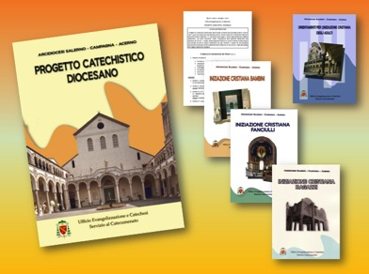
Primo annuncio – Iniziazione cristiana - Catechesi
Le parrocchie stanno impegnandosi nel passaggio da una catechesi tradizionale a quella di proposta di fede
Hanno accolto il senso del progetto diocesano, ovviamente vivendolo secondo le proprie potenzialità e possibilità.
Notes:
Primo Annuncio - Iniziazione Cristiana – Catechesi
Questa ambito rappresenta da anni una priorità per la nostra Diocesi. La Traccia ha chiesto, in questo caso, una verifica rispetto al passaggio dalla catechesi tradizionale a quella della proposta di fede che si è incarnata nel Progetto catechistico diocesano.
In generale, le parrocchie - guidate e sostenute lungo il cammino dall’equipe diocesana - hanno accolto il senso del progetto e avviato il cambiamento di prospettiva, ovviamente vivendolo secondo le proprie potenzialità e possibilità.
Non in tutte le Aggregazioni Laicali i cammini formativi sono collegati all’iniziazione cristiana. Alcune offrono percorsi completi e articolati per fasce d’età, mentre altre mirano alla globalità dell’esperienza cristiana attraverso un percorso formativo in stile “famiglia”.

Slide 20
Prospettive…
La maggior parte delle parrocchie fa ancora fatica a integrare le famiglie e l’intera comunità nel cammino di iniziazione cristiana.
La formazione degli operatori della catechesi va sempre sostenuta
La pastorale del Primo Annuncio va maggiormente aperta agli spazi della vita cristiana (la socializzazione, la carità, etc.).
Notes:
PROSPETTIVE
La maggior parte delle parrocchie fa ancora fatica a integrare le famiglie e l’intera comunità nel cammino di iniziazione cristiana. La formazione degli operatori della catechesi va ulteriormente sostenuta e incrementata.
Come prospettata dall’Evangelii Gaudium e acquisita dai nostri Orientamenti, la pastorale del Primo Annuncio va maggiormente aperta agli spazi della vita cristiana (la socializzazione, la carità, etc.). A questo proposito, le istanze che emergono dalla dimensione sociale del Kerygma - prospettate dall’EG (176-258) - tracciano uno sviluppo della testimonianza cristiana nei vari ambiti della società e del bene comune a cui è chiamata la comunità cristiana per una reale incarnazione e testimonianza nei luoghi di vita. Il cammino della nuova evangelizzazione ci spinge a esercitare l’apostolato individuale nelle diverse condizioni della vita.
L’auspicio, in campo catechistico, per l’acquisizione progressiva di una mentalità di formazione della persona, è che si incrementi in maniera capillare, nelle nostre parrocchie, l’impegno di una catechesi che sia autentica educazione alla fede, con il coinvolgimento della comunità e delle famiglie nell’iniziazione cristiana.
Quali suggerimenti in ordine a una crescita sempre più convinta?

Slide 21
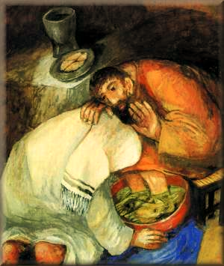
Primo annuncio - Carità
La Caritas è presente nella maggioranza delle parrocchie. Dove non c’è esiste comunque un gruppo di laici che si preoccupa di questa dimensione.
Nonostante l’impegno formativo della Caritas diocesana, poco matura nelle parrocchie è l’educazione alla carità, che viene ancora praticata con uno stile assistenzialistico e di emergenza.
Grande ricchezza e vitalità dell’associazionismo e del volontariato.
Le Aggregazioni Laicali mirano soprattutto alla capacità di curare le relazioni, riscostruire legami e reti di solidarietà a partire dalle persone che abitano il vissuto quotidiano.
Notes:
Primo Annuncio – Carità
La Caritas è presente nella maggioranza delle parrocchie. Dove non c’è, esiste comunque un gruppo di laici che si preoccupa di questa dimensione. Nonostante l’impegno formativo della Caritas diocesana, poco matura nelle parrocchie è l’educazione alla carità, che viene ancora praticata con uno stile assistenzialistico e di emergenza. Il territorio diocesano presenta una grande ricchezza e vitalità dell’associazionismo e del volontariato. I Centri di Ascolto (50 in Diocesi!) stanno invertendo la tendenza di stampo assistenzialistico, ponendo l’accento sulla centralità della persona e di tutti i suoi bisogni. Le Aggregazioni Laicali mirano soprattutto alla capacità di curare le relazioni, riscostruire legami e reti di solidarietà a partire dalle persone che abitano il vissuto quotidiano.

Slide 22
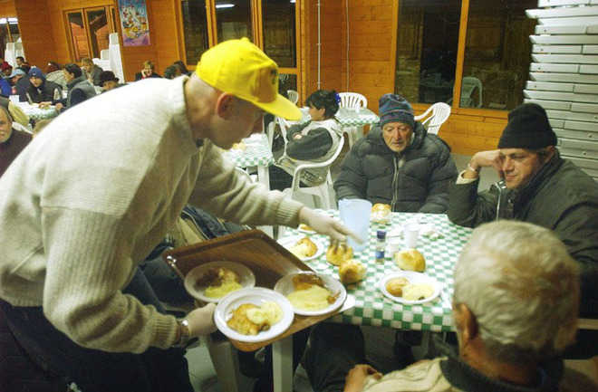
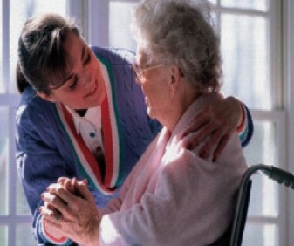
Prospettive…
Come fare perché ogni parrocchia diventi “fucina” di carità, luogo di accoglienza e di promozione umana?
Anche l’ambito sanitario-assistenziale richiede una presenza più attenta al mondo della sofferenza e della malattia. Come rispondere alle istanze dell’uomo sempre più fragile?
Nel panorama dei drammi e preoccupazioni per l’uomo, il lavoro e la sua dignità fanno emergere sofferenze e timori per il futuro. Come la comunità ecclesiale si apre ad un’azione sociale e pastorale che salvaguardi questa dimensione così importante per le persone e le famiglie?
Notes:
PROSPETTIVE
L’azione sociale di attenzione verso i poveri e i piccoli obbliga le nostre comunità a farsi luogo di accoglienza e di promozione umana. Tutti i temi inerenti a uno sviluppo della dignità della persona sono intrinseci all’annuncio del Vangelo (EG 187-192; 197-201; 202-208).
Come fare perché ogni parrocchia diventi “fucina” di carità sviluppando criteri di formazione, di animazione e di intervento concreto verso tutte le povertà?
Nel panorama dei drammi e preoccupazioni per l’uomo, il lavoro e la sua dignità fanno emergere sofferenze e timori per il futuro. Come la comunità ecclesiale si apre ad un’azione sociale e pastorale che salvaguardi questa dimensione così importante per le persone e le famiglie?
Anche l’ambito sanitario-assistenziale richiede una presenza più attenta al mondo della sofferenza e della malattia. Come rispondere alle istanze dell’uomo sempre più fragile?

Slide 23
Primo annuncio – Sfida educativa
Laicizzazione della scuola
Centri di ascolto nelle scuole: poco presenti e poco valorizzati
Nel rapporto della Chiesa con l’Università è in crescita la richiesta di una presenza pastorale più incisiva da parte della Diocesi.
Gli insegnanti di religione dovrebbero essere espressione del territorio parrocchiale per favorire il dialogo e la sinergia con le famiglie.
Notes:
Primo Annuncio - Sfida educativa
Il rapporto con la scuola presenta grosse difficoltà. La laicizzazione lo rende molto complicato, soprattutto ai livelli istituzionali. In alcune aree della Diocesi il rapporto è facilitato da una visione più informale dei ruoli educativi, rappresentando così una risorsa importante nell’avvicinare i giovani e suscitare in essi la domanda della fede. Gli sportelli di ascolto nelle scuole non sono sempre attivi. Nel rapporto della Chiesa con l’Università è in crescita la richiesta di una presenza pastorale più incisiva da parte della Diocesi. Gli insegnanti di religione dovrebbero essere anche espressione del territorio parrocchiale per favorire il dialogo e la sinergia con le famiglie.

Slide 24
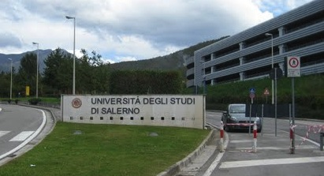
Prospettive…
L’alleanza educativa è il luogo prezioso dove tutte le varie componenti – scuola, famiglia, società e chiesa - cercano di attuare autentici itinerari formativi integrali della persona.
La presenza dell’Università nel nostro territorio esige una più marcata sensibilità pastorale verso il contesto culturale, in modo tale da incidere nella formazione delle future figure professionali e nell’educazione al bene comune.
Notes:
PROSPETTIVE
L’attuale visione educativa influenzata da un’antropologia relativistica e riduzionistica, senza alcuno spazio per la dimensione della trascendenza, induce a considerare itinerari di formazione all’identità di genere senza contrapposizioni, ma profondamente ispirati al Disegno di Dio sull’uomo e la donna, secondo la logica della vita cristiana come vocazione e dono pasquale del Risorto.
L’alleanza educativa è il luogo prezioso dove tutte le varie componenti - scuola, famiglia, società e chiesa - cercano di attuare autentici itinerari formativi integrali della persona.
In tutto questo gioca un ruolo di primo piano la cultura. In particolare, la presenza dell’Università nel nostro territorio esige una più marcata sensibilità pastorale verso il contesto culturale, in modo tale da incidere nella formazione delle future figure professionali e nell’educazione al bene comune. Il nuovo scenario culturale richiede la ricostruzione delle grammatiche educative e la capacità di immaginare nuove “sintassi”, nuove forme di alleanza educativa per un rinnovato umanesimo teso all’unità della persona e della famiglia umana.

Slide 25
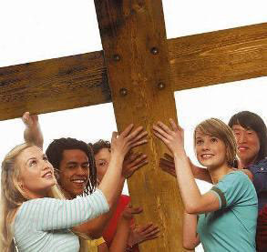
Primo annuncio - Giovani
Le parrocchie fanno fatica a comunicare e progettare un intervento per il mondo giovanile. Queste sono ancora legate a interventi occasionali e volontaristici che non sempre sono adeguati al complesso universo giovanile.
La maggioranza dei giovani risulta ancora non raggiunta da un annuncio cristiano convincente e coinvolgente e duraturo.
Spesso l’annuncio è affidato alla grazia di incontri personali. Il cammino di fede dei giovani si riduce spesso a forme pur valide di servizio ecclesiale.
Notes:
Primo Annuncio – Giovani
Le parrocchie fanno fatica a comunicare e progettare un intervento per il mondo giovanile che più di ogni altro è la cartina di tornasole delle difficoltà pastorali delle nostre comunità. Queste sono ancora legate a interventi occasionali e volontaristici che non sempre sono adeguati al complesso universo giovanile. La pastorale giovanile “di nicchia” si rivela sempre più inadeguata. La maggioranza dei giovani risulta ancora non raggiunta da un annuncio cristiano convincente e coinvolgente. Per quanto riguarda il laicato organizzato, i giovani sono ancora di numero contenuto rispetto alla complessiva popolazione giovanile dei contesti territoriali di riferimento. Spesso l’annuncio è affidato alla grazia di incontri personali. Il cammino di fede dei giovani si riduce spesso a forme pur valide di servizio ecclesiale.

Slide 26
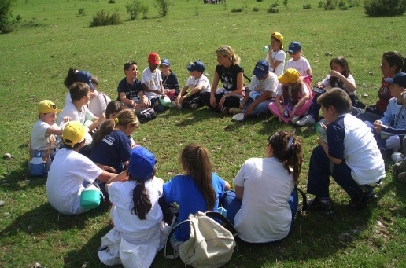
Prospettive…
Come accompagnare i nostri giovani perché, nelle relazioni e nel servizio ecclesiale svolto, crescano nell’autentica vocazione cristiana e quindi missionaria?
Le associazioni, i movimenti e l’oratorio restano ancora i principali luoghi di aggregazione dei giovani. Cos’altro si può fare?
Sinodo dei giovani:
potrebbe essere un’occasione provvidenziale per coinvolgerli maggiormente, sdoganando la pastorale giovanile da modalità tradizionaliste per farla diventare sempre più campo di formazione alla vita
Notes:
PROSPETTIVE
Come accompagnare i nostri giovani perché, nelle relazioni e nel servizio ecclesiale svolto, crescano nell’autentica vocazione cristiana e quindi missionaria?
Le associazioni, i movimenti e l’oratorio restano ancora i principali luoghi di aggregazione dei giovani. Cos’altro si può fare?
Il mondo giovanile è da rileggere e reinterpretare nel suo insieme. Il Sinodo dei giovani potrebbe essere un’occasione provvidenziale per coinvolgerli maggiormente, sdoganando la pastorale giovanile da modalità tradizionaliste per farla diventare sempre più campo di formazione alla vita, alla persona, alla vita familiare e alla testimonianza nel mondo. Come favorire questa prospettiva?

Slide 27
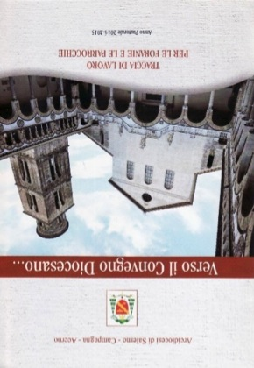
PRIORITA’ DIOCESANE INDIVIDUATE
Crescere nella sinodalità, ovvero trasformare le nostre parrocchie in laboratori pastorali vivificati, alimentati e costantemente spinti dallo Spirito alla conversione e all’attenzione verso l’altro
Operare una conversione pastorale di Curia, Foranie e Parrocchie e Aggregazioni Laicali, abbandonare l’autoreferenzialità
Indirizzare la missione a tutti,
nessuno escluso, per comunicare la gioia del Vangelo, ovvero uscire fuori dai nostri perimetri troppo angusti per spingerci fin dove il Risorto si manifesta nei bisogni, nei problemi, nelle attese e nelle speranze dell’uomo di oggi.
Notes:
Per noi l’Evangelii gaudium si è tradotta praticamente nella triplice dimensione della:
Sinodalità
Conversione
Missione
Queste dimensioni della pastorale rinnovata che saranno oggetto della relazione di mons. Semeraro, non sono parole a noi estranee ma sono già segnate da un vissuto seppure allo stato embrionale.

Slide 28
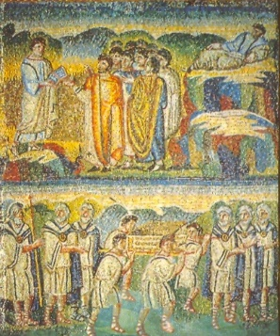
Anche noi esploratori nella terra promessa …
Affinché possiamo vincere la paura di inoltrarci nei nuovi territori dell’esistenza umana
È un’esperienza esaltante quella del camminare ed esplorare più che il possedere delle certezze
Consegnare al popolo non la ricchezza e la definitività di una conquista, ma piuttosto il profumo di una sorpresa più grande che attende tutto il popolo di Dio in cammino
Notes:
Conclusione
Vi propongo a chiusura del mio intervento un’altra icona, quella presente nel libro di Giosuè, riferita agli esploratori nella terra promessa:
ci vogliamo augurare che - come gli esploratori d’Israele –
anche noi vinciamo prima di tutto la paura di inoltrarci nei nuovi territori dell’esistenza umana;
di avere il compito di consegnare al popolo non la ricchezza e la definitività di una conquista,
ma piuttosto il profumo di una sorpresa più grande che attende tutto il popolo di Dio in cammino.
È un’esperienza esaltante quella del camminare ed esplorare più che il possedere delle certezze.

